Slide 1
Тест на синдром Дауна и другие анеуплоидии
Основной НИПТ
Рекомендован ВСЕМ беременным женщинам, как более точный по сравнению с биохимическим скринингом
ПОЛУЧИТЕ БОЛЬШЕ ИНФОРМАЦИИ НА САЙТЕ PRENATEST.PRO И ПО ТЕЛЕФОНУ 8 800 301-17-51

Slide 2
Неинвазивные пренатальные тесты
Неинвазивный пренатальный тест
вытесняет биохимический скрининг:
США
В 2012 году НИПТ одобрен в качестве первичного скринингового теста.
Швейцария
В 2015 году НИПТ включен в систему страхования для пациенток, у которых по результатам комбинированного скрининга риск выше 1:1000.
Нидерланды
В 2017 году правительство Нидерландов одобрило применение НИПТ в качестве скринингового метода с частичной оплатой за счет социального медицинского страхования.
ПОЛУЧИТЕ БОЛЬШЕ ИНФОРМАЦИИ НА САЙТЕ PRENATEST.PRO И ПО ТЕЛЕФОНУ 8 800 301-17-51

Slide 3
Тест на синдром Дауна и другие анеуплоидии
Неинвазивный пренатальный тест на хромосомные аномалии
надежнее других анализов на анеуплоидии плода:
Биохимический
скрининг
Инвазивные методы
диагностики
Неинвазивный
пренатальный тест
Достоверность 70-90%
Достоверность 100%
Достоверность выше 99%
100% Безопасен
Вероятность прерывания
беременности 0,5-1%
100% безопасен
Можно проводить
с 11-й недели
Можно проводить
с 11-й недели
Можно проводить
с 9-и недель
ПОЛУЧИТЕ БОЛЬШЕ ИНФОРМАЦИИ НА САЙТЕ PRENATEST.PRO И ПО ТЕЛЕФОНУ 8 800 301-17-51

Slide 4
Тест на синдром Дауна и другие анеуплоидии
Технология НИПТ
1 Выделение свободно циркулирующей внеклеточной ДНК из крови матери
2 Определение количества и качества фетальной ДНК
3 Секвенирование ДНК
4 Биоинформационный анализ данных секвенирования
5 Выдача результата анализа
В крови беременной женщины находится небольшое количество ДНК плода (фетальная ДНК)
ПОЛУЧИТЕ БОЛЬШЕ ИНФОРМАЦИИ НА САЙТЕ PRENATEST.PRO И ПО ТЕЛЕФОНУ 8 800 301-17-51

Slide 5
Тест на синдром Дауна и другие анеуплоидии
PrenaTest® — лучший выбор для определения синдрома Дауна
и частых хромосомных аномалий
>99%
Срок от
>90 000
48
Точность теста
часов*
Тестов проведено
Можно проводить
с 9-и недель
беременности
Безопасен для плода
и будущей матери
От 48 часов до 8 рабочих дней после поступления образцов в лабораторию
ПОЛУЧИТЕ БОЛЬШЕ ИНФОРМАЦИИ НА САЙТЕ PRENATEST.PRO И ПО ТЕЛЕФОНУ 8 800 301-17-51

Slide 6
Тест на синдром Дауна и другие анеуплоидии
PrenaTest® с точностью 99% определяет:
PrenaTest®
основной НИПТ
PrenaTest®+
расширенный НИПТ
Синдром Дауна
Трисомия 21
Синдром Дауна
Трисомия 21
+ Синдром Патау (Трисомия 13)
+ Синдром Эдвардса (Трисомия 18)
+ Синдром Ди Джорджи (del22q11.2)
+ Анеуплоидии по половым хромосомам:
Синдром Тернера (45, ХО)
Трисомия по Х хромосоме (47, ХХХ)
Синдром Клайнфельтера (47, ХХY)
Синдром Джейкобса (47, XYY)
+ пол плода
+ пол плода
ПОЛУЧИТЕ БОЛЬШЕ ИНФОРМАЦИИ НА САЙТЕ PRENATEST.PRO И ПО ТЕЛЕФОНУ 8 800 301-17-51

Slide 7
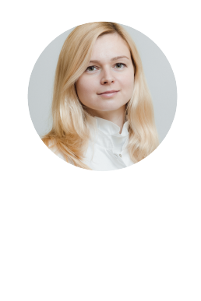
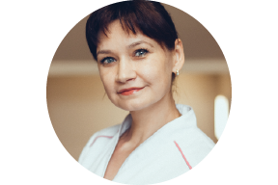
Тест на синдром Дауна и другие анеуплоидии
Почему врачи рекомендуют PrenaTest® всем беременным?
Светлана Андреевна Авдейчик, врач-генетик
За последние полгода я столкнулась с 7 клиническими случаями, в которых беременность протекала без отклонений, были отличные показатели биохимического скрининга, однако родился ребёнок с синдромом Дауна.
Чтобы избегать таких случаев, я рекомендую всем пациенткам проходить НИПТ PrenaTest®.
Ольга Сергеевна Балашова, врач акушер-гинеколог
PrenaTest® по праву можно считать лучшим вариантом из всех НИПТ, представленных на рынке.
Возможность заказать только определение синдрома Дауна без других хромосомных нарушений делает тест доступней для пациенток. Я рекомендую эту опцию не только группе риска, а всем беременным.
ПОЛУЧИТЕ БОЛЬШЕ ИНФОРМАЦИИ НА САЙТЕ PRENATEST.PRO И ПО ТЕЛЕФОНУ 8 800 301-17-51

Slide 8
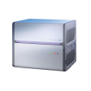
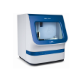
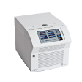
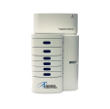
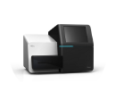
Неинвазивные пренатальные тесты
Лаборатория
Roche Lightcycler
480 II
Applied Biosystems
3500 Genetic
Analyzer
SureCycler 8800
Advanced Analytical
Technologies
Fragment Analyzer
Illumina MiSeq
Посетите виртуальную экскурсию по лаборатории в 360°

Slide 9
Неинвазивные пренатальные тесты
О компании
>3 000
анализов в месяц
Основана в 2013 году
Предоставляем услуги ДНК-тестов
крупнейшим сетевым лабораториям
на территории СНГ
Партнер телевизионных каналов
(1 канал, НТВ, Россия 1, Звезда и т.д.)
>1 500
точек приема биоматериала
>700
представителей в России,
Беларуси, Казахстане, Украине
ПОЛУЧИТЕ БОЛЬШЕ ИНФОРМАЦИИ НА САЙТЕ PRENATEST.PRO И ПО ТЕЛЕФОНУ 8 800 301-17-51

Slide 10
Начните назначать PrenaTest® пациентам
Свяжитесь с нами по телефону бесплатной горячей линии: 8 800 301 17 51
ПОЛУЧИТЕ БОЛЬШЕ ИНФОРМАЦИИ НА САЙТЕ PRENATEST.PRO И ПО ТЕЛЕФОНУ 8 800 301-17-51

